Slide 1
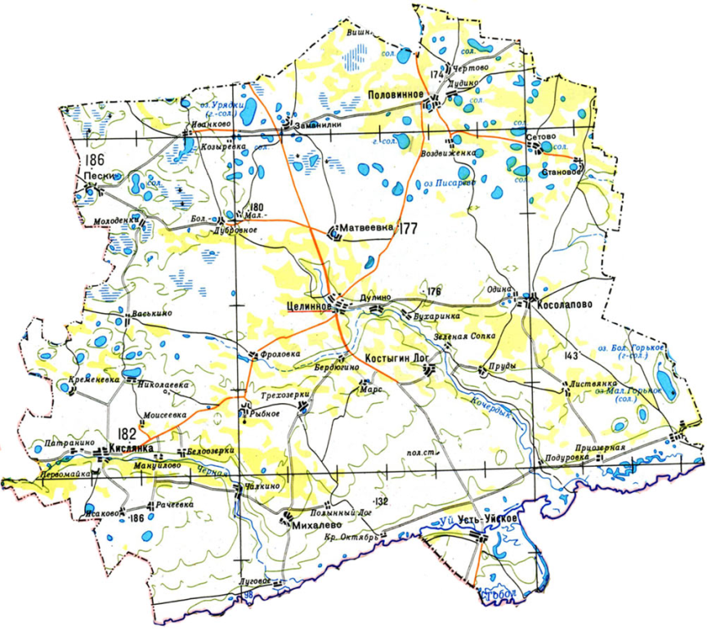
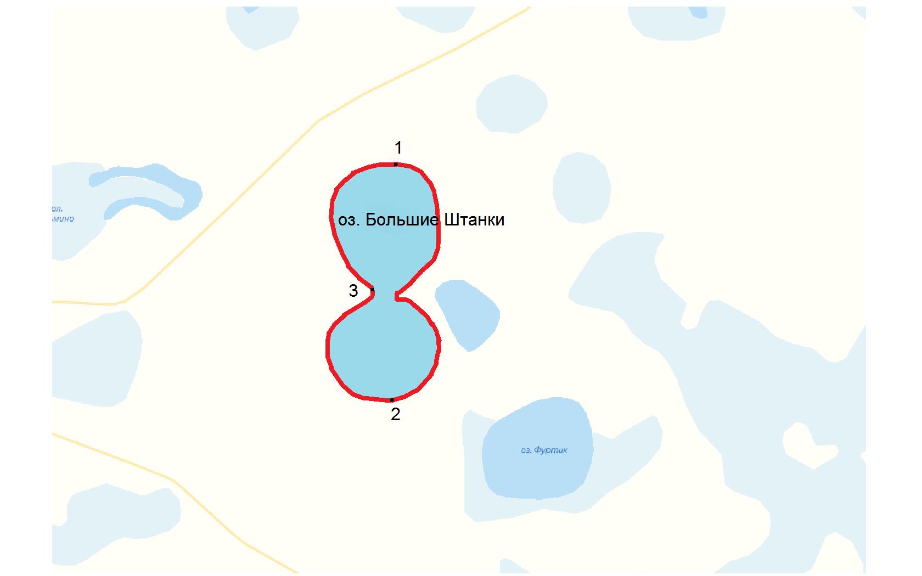
СХЕМА ГРАНИЦ РЫБОВОДНОГО УЧАСТКА
Наименование рыбоводного
участка
Описание границ рыбоводного участка
длина (м),
ширина (м),
площадь (га)
Муниципальное
образование,
вид рыболовства
Географические координаты точек
(с использованием системы координат WGS84)
№
точ Е (долгота), N (широта)
ки
1. 63°20′2″ 54°37′53″
2. 63°19′53″ 54°37′18″
3. 63°19′53″ 54°37′19″
Площадь – 133,6 га
Целинный район
Васькинский сельский совет
оз. Большие Штанки
Товарное рыбоводство
оз. Большие Штанки
от т. 1 до т. 2 по береговой линии;
от т. 2 до т. 3 по береговой линии;
от т. 3 до т. 1 по береговой линии.
Условные обозначения:
- Граница рыбоводного
участка

